Slide 1
6

Slide 2
الفصل السادس
6
الاتفاقيات الدولية المتعلقة
بالموارد البشرية

Slide 3
الاتفاقات الدولية المتعلقة بالموارد البشرية
المقدمة:
هناك العديد من الاتفاقات الدولية المتعلقة بالموارد البشرية ومنها :
* الشرعية الدولية لحقوق الانسان
* الاعلان العالمي لحقوق الانسان
* العهد الدولي الخاص بالحقوق الاقتصادية والاجتماعية الثقافية
* العهد الدولي الخاص بالحقوق المدنية والسياسية
* البروتوكول الاختياري الأول الملحق بالعهد الدولي للحقوق المدنية
* البروتوكول الاختياري الثاني الملحق بالعهد الدولي للحقوق المدنية

Slide 4
6
الأتفاقات الدولية المتعلقة بالموارد البشرية
حقوق المرأة
حقوق الطفل
حقوق الأحداث
حقوق الأشخاص الخاضعين للاحتجاز أو السجن
الحماية من التعذيب وغيره من ضروب المعاملة القاسية
حق تقرير المصير
الشعوب الأصلية
منع التميز وحماية الأقليات
حقوق الأجانب

Slide 5
6
الاتفاقات الدولية المتعلقة بالموارد البشرية
حقوق اللاجئين
الرق والعبودية والممارسات المشابهة
مؤتمرات الأمم المتحدة لحقوق الانسان
ميثاق الأمم المتحدة
الشرعية الدولية لحقوق الانسان
المعاهدات
البروتوكول ( الأول )
الإعلان العالمي لحقوق الإنسان

Slide 6
6
يتبع - الاتفاقات الدولية المتعلقة بالموارد البشرية
حقوق المرأة :
* اتفاقية القضاء على جميع أشكال التميز ضد المرأة
* البروتوكول الاختياري الملحق باتفاقية القضاء على-- التميز ضد المرأة
* اعلان القضاء على التميز ضد المرأة
* اتفاقية بشأن الحقوق السياسية للمرأة .
*اعلان بشأن حماية النساء والاطفال في حالات الطوارئ والمنازعات المسلحة
حقوق الطفل:
* اعلان حقوق الطفل
* اتفاقية حقوق الطفل
* البروتوكول الاختياري لاتفاقية حقوق الطفل --- المنازعات المسلحة .
* البروتوكول الاختياري لاتفاقية الطفل ------ وفي المواد الاباحية
* اعلان حقوق الطفل لعام 1924 ---- جنيف

Slide 7
6
يتبع - الاتفاقات الدولية المتعلقة بالموارد البشرية
حقوق الأحداث :
* قواعد الأمم المتحدة بشأن الأحداث المجردين من حريتهم
حقوق المعوقين:
* الاعلان الخاص بحقوق المتخلفين عقليا
* مبادئ حماية الأشخاص المصابين بمرض عقلي و-- بالصحة العقلية
* الاعلان الخاص بحقوق المعوقين
حقوق الأشخاص الخاضعين للاحتجاز أو السجن:
* القواعد النموذجية الدنيا لمعاملة السجناء
* المبادئ الأساسية لمعاملة السجناء
* مجموعة المبادئ المتعلقة بحماية جميع الأشخاص و الاحتجاز او السجن

Slide 8
6
يتبع - الاتفاقات الدولية المتعلقة بالموارد البشرية
الحماية من التعذيب وغيره من ضروب المعاملة القاسية:
* اتفاقية مناهضة التعذيب وغيره من ضروب المعاملة أو----- المهنية
* اعلان حماية جميع الأشخاص من العرض للتعذيب وغيره-----المهنية
* مبادئ آداب مهنة الطب المتصلة ----------أو الانسانية أو المهنية
* اعلان حماية جميع الأشخاص من الاختفاء القسري
حق تقرير المصير :
* اعلان منح الاستقلال للبلدان والشعوب المستعمرة
* السيادة الدائمة على الموارد الطبيعية
الشعوب الأصلية:
* الاتفاقية رقم 169 بشأن الشعوب الاصلية والقبلية في البلدان المستقلة

Slide 9
6
يتبع - الاتفاقات الدولية المتعلقة بالموارد البشرية
منع التميز وحماية الأقليات:
* اعلان الأمم المتحدة للقضاء على جميع أشكال التميز العنصري
* اعلان بشأن العنصريه والتحيز العنصري
* الاتفاقية الدولية لقمع جريمة الفصل العنصري والمعاقبة عليها
* اعلان بشأن المبادئ السياسية--- العنصري والتحريض على الحرب
* اعلان بشأن القضاء على جميع أشكال التعصب والتمييز
* اعلان بشأن حقوق الأشخاص المنتمين الى أقليات قومية
حقوق الأجانب:
* الاعلان المتعلق بحقوق الانسان للأفراد الذين ليسوا من مواطني البلد
حقوق اللاجئين:
* الاتفاقية الخاصة بوضع اللاجئين
* النظام الأساسي لمفوضية الأمم المتحدة لشؤن اللاجئين
* اعلان بشأن الملجأ الاقليمي

Slide 10
6
يتبع - الاتفاقات الدولية المتعلقة بالموارد البشرية
الرق والعبودية والممارسات المشابهة :
* الاتفاقية الخاصة بالرق
* بروتوكول بتعديل الاتفاقية الخاصة بالرق
مؤتمرات الأمم المتحدة لحقوق الانسان:
* اعلان طهران
* اعلان وبرنامج عمل فينا
ميثاق الأمم المتحدة:
حقوق الانسان - هي ضمانات قانونية عالمية تحمي الأفراد والمجموعات من اجراءات الحكومات التي تتدخل في الحريات الأساسية والكرامة الانسانية.

Slide 11
7

Slide 12
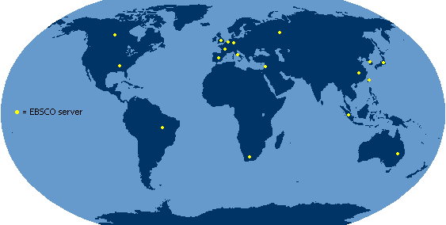
الفصل السابع
7
المؤثرات على الموارد البشرية
في السوق العالمي

Slide 13
7
المؤثرات على الموارد البشرية في السوق العالمي
اولا- العولمة والجانب السياسي .
ثانيا- العولمة والجانب الاقتصادي .
ثالثا- العولمة والجانب الثقافي .
رابعا- العولمة والجانب الاجتماعي.

Slide 14
7
اولا- العولمة والجانب السياسي :
في تأثير العولمة على الجانب السياسي يبان من سعي الدول الغربية والولايات المتحدة الامريكية بما لها من نفوذ وسطوة على العالم الى فرض النموذج الغربي في الحكم والذي يتمثل بالديمقراطية, واخذت تعتبر هذا شرطا في التعامل مع الدول الاخرى, والديمقراطية الغربية تعتمد على التعددية وحرية الرأي والتعبير من خلال القنوات التي اعتمدتها الديمقراطية في الانتخابات وغيرها.

Slide 15
7
ثانيا- العولمة والجانب الاقتصادي :
من الواضح ان الجانب الاقتصادي له تأثير كبير في العولمة لأنه يفسح المجال امام اصحاب رؤوس الاموال لمضاعفة اموالهم عن طريق توظيف هذه الاموال, وتتضح الملامح الرئيسية المميزة للعولمة من الناحية الاقتصادية بالاتجاه العالمي لمزيد من التكتلات الاقتصادية وتنامي نشاط المؤسسات المالية وتدويل المشاكل الاقتصادية واعطاء دورا هاما للثورة التقنية لما لها من اثر على الاقتصاد العالمي, والعولمة الاقتصادية تعتمد على السوق المفتوح وبلا حدود من خلال الغاء القيود على حركة رؤوس الاموال والبضائع عن طريق التجارة الحرة التي تعتبر اهم ادوات العولمة.

Slide 16
7
ثالثا- العولمة والجانب الثقافي :
ان الواقع يؤكد بوجود ثقافات متعددة ومتنوعة تختلف بعضها عن بعض, وليس هناك ثقافة عالمية واحدة مثلما تسعى العولمة الى تدمير البنى الثقافية للبلدان التي اعتزت لقرون بثقافتها عن طريق تدمير بناها الاجتماعية وعزل الثقافة عن الواقع لتؤكد بان هناك ثقافة المركز الواحد المتمثل بالولايات المتحدة الامريكية, والدعوة لتبني هذا النموذج الاوحد, وعمدت الى كثير من الطرق والوسائل لغزو الثقافات الاخرى كمصادر البث الاعلامي, والاقمار الصناعية والانترنيت التي تتحكم بها الولايات المتحدة الامريكية, حيث بمقدور مراكز البث والتصنيع ان تشيع الاخبار والمعلومات بالسبل التي توافقها بما في ذلك اخبار البلدان المتلقية.
فان الخطر الاكبر الذي تنطوي عليه العولمة هو محو الهويات الثقافية للشعوب وطمس الخصوصيات الحضارية للأمم على انه احدى موجات الحداثة الفكرية التي يجب على العالم ان ينخرط فيها ويستوعب معطياتها ان اراد ان يواكب العصر ويساير التطور الحضاري الانساني.

Slide 17
7
رابعا- العولمة والجانب الاجتماعي:
ان المبدأ الذي تنطلق منه ظاهرة العولمة من اجل جعل العالم قرية كونية واحدة تخضع للتوجهات الامريكية اليهودية, هو الوصول الى مجتمع واحد ذي ملامح واحدة, وانظمة اجتماعية واحدة, واخلاق وعادات واحدة, سيكون من اولويات الظاهرة, لان صياغة المجتمع صياغة واحدة يسهل مهمة الاجنحة الهدامة الاخرى للعولمة في افساد المجتمع وتفريغه من القيم الاصيلة, والاخلاق الحميدة النابعة من الاديان السماوية والفطرة الانسانية حتى لا تقوم له قائمة من الشهامة والرجولة والعفة والكرامة امام مخطط العولمة الرأسمالية الامريكية اليهودية الجشعة, وظاهرة العولمة تعمل من اجل سلسلة المجتمع حين يمكن بذلك اختراقه بسهولة.

Slide 18
7
سمات الوطن العربي والعولمة:
المجتمع والثقافة في الوطن العربي :
1- التراث والتقاليد.
2- الاقليات الدينية .
3- الثقافة في الوطن العربي.

Slide 19
7
مكونات العمالة في سوق العمل
العمالة في الوطن العربي:
يقال ان آخر قطرة من النفط ستكون في الوطن العربي وآخر قطرة ماء كذلك في الوطن العربي, وآخر لقمة عيش ايضا في الوطن العربي الذي حظى بكل مقومات العمل الانتاجي بحيث يتكامل فيه العمل والانتاج معا لذلك فان آخر عامل في العالم سيكون في الوطن العربي, بارتباطه بفكرة النفط والماء ولقمة العيش.
وعليه فالوطن العربي سلة العمل تتجلى فيها كل سمات العمالة بأنواعها , الزراعي والصناعي والاستخراجي والتحويلي والسوق ( العام والخاص ). وعليه لابد لي كباحث ان اسلط الضوء على العمالة الانية في الوطن العربي, أهي عاملة, ام خاملة ؟.

Slide 20
7
مكونات العمالة في سوق العمل
العمالة تاريخيا..
تمثلت بالعمل الزراعي وبنسبة تقارب 90%, وبنفس الوقت كانت هناك عمالة صغيرة تعمل في الحقول الصناعية التقليدية مثل الصناعات الجلدية والصناعات النسيجية وصناعة مستلزمات العمل الزراعي كالمناجل والفؤوس وغيرها.. ولم تكن هناك عمالة منتظمة لربط العلاقة بين الزراعة ومستلزماتها, حتى العاملين في حقل التجارة ايضا , حيث كانوا على صلة ايضا بالعمل الزراعي من خلال تجارتهم.. وتطورت العمالة قليلا منذ ذلك الوقت الى وقت الاستخراج النفطي في بداية القرن العشرين, حيث العمل الفني والصناعي, كما ان الصناعة النفطية في الوطن العربي جلبت الكثير من الصناعات التقليدية من أوربا وخاصة عن طريق البنوك والاستثمارات والصناعات ذات الصلة بالإنتاج النفطي.
وفي الوقت الحاضر تطورت العمالة العربية لتشمل السمات العديدة , منها الصناعية والتجارية والمالية والسياحية والزراعية بأنواعها الانتاجية والتطبيقية.

Slide 21
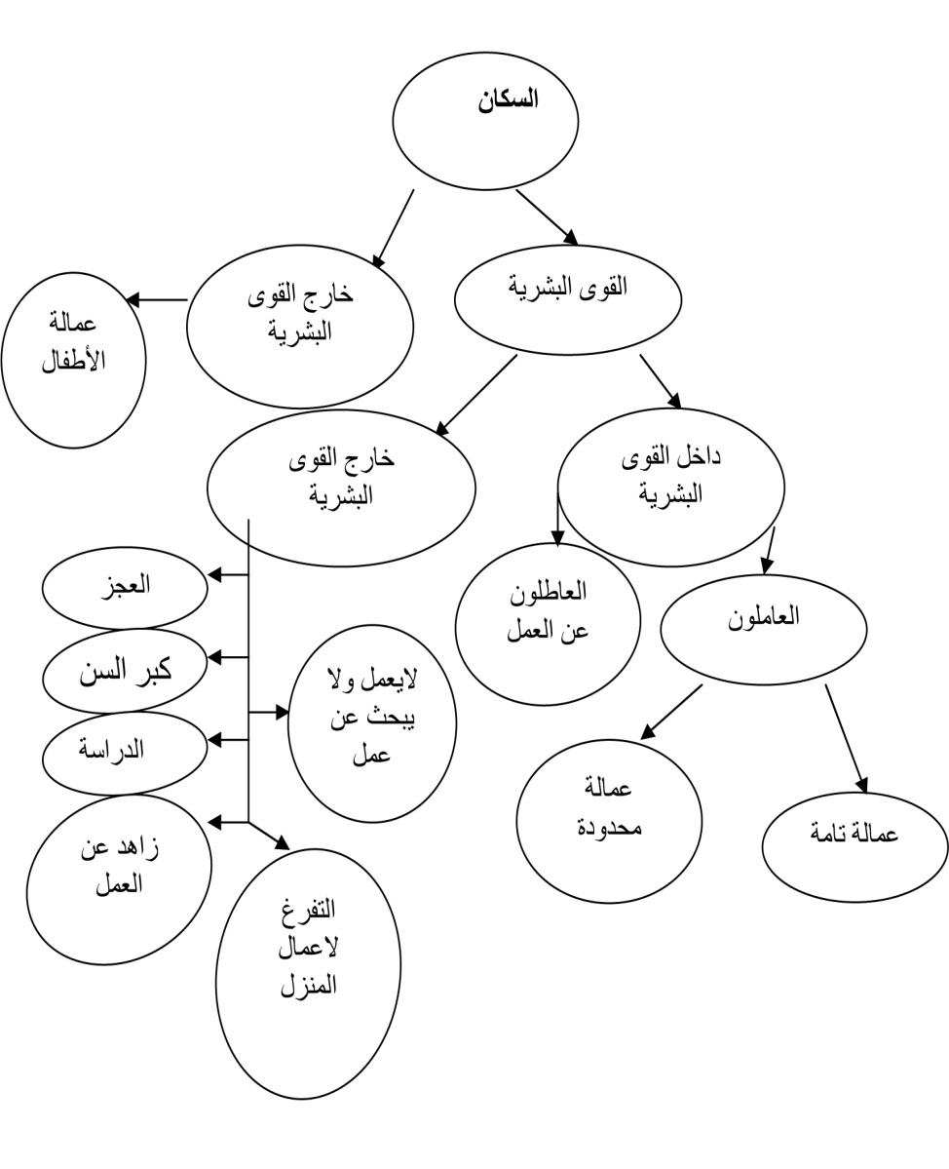
7
مكونات العمالة في سوق العمل
ولتفسير هذا المخطط وتطبيقه على واقع سوق العمل في الوطن العربي لابد من اعطاء تعريف مبسط لكل مكون من مكونات الاطار العام للقوى العاملة. وكما موضح في المخطط

Slide 22
7
مكونات العمالة في سوق العمل
ولتفسير هذا المخطط وتطبيقه على واقع سوق العمل في الوطن العربي لابد من اعطاء تعريف مبسط لكل مكون من مكونات الاطار العام للقوى العاملة. وكما موضح في المخطط في الرسم السابق:
السكان : هم مجموعة من الناس يقطنون بقعة جغرافية معينة وتجمعهم صفات مشتركة كاللغة والعادات والتقاليد والتاريخ والدين, ويمتاز حجم السكان بالتباين من بلد الى اخر, وهذا التباين هو اساس قياس حجم العمالة في اي بلد ما.
فزيادة عدد السكان في اي بلد يؤدي بدوره الى ازدياد القوى العاملة في المجتمع وزيادة الانتاج.
القوى البشرية : تشمل هذه الفئة كل من ينطبق عليه مفهوم البطالة , اي جميع الافراد الذين ينتمون لسن العمل ويعملون ويضم ذلك اصحاب العمل, المستخدمين باجر, العاملين لحسابهم او في مصالحهم الخاصة.

Slide 23
7
مكونات العمالة في سوق العمل
وتقسم القوى البشرية الى قسمين :
اولا : داخل القوى البشرية... التي تشمل :
1- العاطلون عن العمل .. وتشمل هذه الفئة جميع الافراد الذين ينتمون الى سن العمل ولم يعملوا ولكنهم يبحثون عن العمل ولكن دون جدوى.
2- العاملون.. تشمل هذه المجموعة جميع الافراد الذين ينتمون لسن العمل وينطبق عليهم مفهوم العمالة والبطالة , وينقسم العاملون الى :
أ- عمالة محدودة .. وتضم هذه المجموعة جميع الافراد الذين ينطبق عليهم مفهوم العمالة ويعملون بصورة غير اعتيادية , سواء كانوا يعملون عدد
كذلك يندرج ضمن العمالة المحدودة اولئك الذين يرغبون بتغيير عملهم لأسباب اقتصادية مثل عدم كفاية الراتب او بسبب ظروف العمل السيئة وهذا النوع يسمى بالعمالة المحدودة غير الظاهرة.
ب- عمالة تامة .. ويقصد بها تلك الوظيفة التي يباشر الفرد فيها العمل 35 ساعة فاكثر خلال اسبوع اعتيادي, ولكن هناك مهن يكون عدد ساعات العمل فيها اقل من 35 ساعة , في هذه الحالة يعتبر عدد ساعات المهنة الاعتيادية هو المعيار لكون الوظيفة تامة.

Slide 24
7
مكونات العمالة في سوق العمل
ثانيا : خارج القوى العاملة ... تشمل هذه الفئة من السكان جميع الافراد الذين ينتمون لسن العمل (ضمن القوة البشرية) ولكنهم لا يعملون, ولا يبحثون عن عمل, ولا حتى مستعدين للعمل سواء بسبب عدم رغبتهم في العمل أو لاستغنائهم عن التكسب عن طريق العمل أو لأسباب اخرى. ويصنفون في الفئات التالية :
1- العاجز.. هو الفرد الذي لا يمكنه ممارسة اي نوع من العمل بسبب اصابته بمرض مزمن او بسبب اعاقة معينة.
2- كبير السن .. هو الفرد الذي لا يعمل ولا يمكنه العمل بسبب تقدمه في السن.
3- طالب الدراسة .. هو الفرد الذي يواظب على دراسة منتظمة بهدف الحصول على مؤهل علمي وغير مرتبط بعمل معين.

Slide 25
7
مكونات العمالة في سوق العمل
يتبع ثانيا: خارج القوة العاملة:
4- الزاهد في العمل .. هو الفرد الذي ينتمي لسن العمل ولكنه غير مرتبط باي نوع من العمل, ولا يبحث عنه, وحتى غير مستعد للعمل وغير مرتبط بدراسة منتظمة بهدف الحصول على مؤهل علمي.
5- اليائس عن العمل .. هو الشخص الذي بحث عن عمل ولم يجد له فرصة فيه ويعاود لمرات عدة ولكن دون جدوى لذلك اصابه اليأس من ايجاد فرصة عمل.
6- المتفرغ لأعمال المنزل .. هو الفرد ذكر كان او انثى غير المشتغل وغير المواظب على دراسة معينة , ويقوم بأعمال المنزل بهدف خدمة الاسرة وطبعا ليشمل ذلك خدمة البيوت الذي يتقاضى عليها اجر نقدي او عيني لان هذه الخدمة تدخل في ضمن العمل.
واخيرا تندرج عمالة الاطفال ضمن فئة خارج القوى البشرية من الذين لم يتجاوزوا سن الخامسة عشر.

Slide 26
7
العمالة الوافدة الى البلدان العربية وآثارها على هذه الدول
العمالة الوافدة .. هي انتقال القوى المنتجة من بلدانها لعدم استطاعة هذه البلدان توفير فرص العمل او ازدياد ظاهرة البطالة فيها أو لأسباب اخرى الى دول يكون احتمال الحصول على العمل فيها ميسورا, وتسمى البلدان المصدرة للعمالة بالبلدان المرسلة وبالمقابل تسمى البلدان الحاضنة لهذه العمالة بالبلدان المستقبلة للعمالة.

Slide 27
7
يتبع - العمالة الوافدة الى البلدان العربية وآثارها على هذه الدول
وكانت العمالة الاسيوية تحتل المرتبة الاولى من بين العمالة الوافدة الى الدول العربية حيث ادى هذا التزايد في وفود العمالة الاسيوية الى اسواق عمل البلدان العربية الى شد انتباه الكثير من الباحثين لدراسة هذه الظاهرة والوقوف على نتائجها المترتبة على اقتصاديات البلدان العربية , واثار هذا التطور جدلا واسعا حول خطورة هذا العدد على ( عروبة الخليج ) من ناحية سياسية وثقافية وامنية , خاصة وان هناك 65 جنسية في الخليج قد لا يتم التآلف بينهما مع مرور الوقت وان 10 % من العمالة الاسيوية دخلت دول الخليج او مقيمة فيها بصورة غير مشروعة حيث اصبح لبعض الجاليات مدارسها ومطاعمها واسواقها وثقافتها الخاصة بها ضمن بعض الدول الخليجية مما يؤدي بالضرورة الى التأثير على النواحي المختلفة لمواطني الخليج العربي السياسية والثقافية والاجتماعية والامنية خصوصا بعد التزايد المستمر لهذه العمالة وكما هو موضح بالجدول التالي :

Slide 28
7
جدول رقم (7) يوضح اجمالي والنسبة المئوية
للعمالة الاسيوية الوافدة لدول مجلس التعاون الخليجي
العام | بنجلاديش |  | الهند |  | باكستان |  | سريلانكا
 | اجمالي | النسبة المئوية | اجمالي | النسية المئوية | اجمالي | النسبة المئوية | اجمالي | النسبة المئوية
1990 | 103.814 | 97.4 | 141.816 | 94.2 | 113.781 | 98 | 42.624 | 00
1991 | 147.131 | 97.7 | 192.003 | 96 | 142.818 | 99.8 | 65.067 | 94.5
1992 | 188.103 | 93.2 | 416.748 | 96.7 | 191.506 | 99.7 | 124.494 | 60.3
1993 | 244.590 | 70.4 | 438.33 | 95.5 | 154.529 | 99.2 | 129.076 | 90
1994 | 186.903 | 72.4 | 425.385 | 95.1 | 114.019 | 98.9 | 130.027 | 85
1995 | 187.543 | 74.8 | 415.334 | 93 | 122.840 | 94.5 | 170.131 | 83.3
1996 | 211.620 | NA | 414.214 | 93.7 | 127.784 | 93 | 162.572 | 85.1
1997 | 230.760 | NA | 416.424 | 92.8 | 153.929 | 96 | 149.843 | 84.6
المصدر:
مصادر احصائية رسمية وتقديرات منظمة العمل العربية استنادا على مؤشرات رسمية

Slide 29
7
7
اسباب تفضيل العمالة الاسيوية على العمالة العربية في دول مجلس التعاون الخليجي :
1- تدني مستوى ا جر العامل الاسيوي, كذلك كون العامل الاسيوي اكثر طاعة وربما اكثر مهارة في الاعمال الفنية واكثر تحملا لظروف العمل وتقبلا لأداء الاعمال الخدمية المتنوعة.
2- اسباب تنظيمية جعلت استقدام العمال الاسيويين اسهل واسرع في مختلف المهن المنزلية والشخصية.

Slide 30
يتبع - اسباب تفضيل العمالة الاسيوية على العمالة العربية في دول مجلس التعاون الخليجي :
3- قرب بعض الدول الآسيوية من دول مجلس التعاون الخليجي .
4- الطبيعة الدولية لإدارة العديد من وحدات الاعمال في بلدان الخليج حيث ينتشر استخدام الادارة الدولية في المؤسسات الفندقية التي هي امتداد الفنادق العالمية وفي المؤسسات الصناعية المملوكة للدولة او المملوكة ملكية مشتركة.

Slide 31
7
الآثار السلبية للعمالة الاسيوية على البلدان العربية
1- آثارها بالنسبة للثقافة القومية..
تختلف الثقافة السائدة بين العمالة الآسيوية الوافدة اختلافا كبيرا عن الثقافة السائدة في المجتمعات العربية المستقبلة للعمالة. فهناك اختلاف العادات والتقاليد واللغة والدين باستثناء بعض الدول الآسيوية الاسلامية واحتمالات تأثير العمالة الآسيوية الوافدة بأعداد كبيرة ومكوثها في اماكن محدودة سكانيا على السكان الاصليين وتأثرهم بما تحمله هذه العمالة الوافدة من قيم وثقافات.

Slide 32
7
الآثار السلبية للعمالة الاسيوية على البلدان العربية
2- آثارها بالنسبة للأمن القومي والسياسي العربي ..
ان اهم المشاكل المستقبلية التي يمكن ان تنشأ هي تكوين مجتمعات متعددة القوميات في اقطار الخليج العربي الصغيرة, فان استقرار الجاليات الآسيوية الكبيرة الحجم يمكن ان يؤدي الى نشوء مثل هذه الظاهرة , وتاريخيا سبق الاشارة الى ان الجاليات الهندية قد كونت بالفعل مجتمعات مستقرة في شرق افريقيا وجنوب شرق آسيا وحتى في بريطانيا حيث كانت هذه الجاليات تعيش كأقليات في اطار سكاني اكبر من السكان المحليين, اما في اطار البلدان العربية والمجتمعات المدنية الصغيرة المنتشرة في منطقة الخليج فليس من المستبعد ان تصبح هذه الجاليات اكبر من السكان المحليين ومن المحتمل ان تطالب هذه القوميات بحقوق متساوية مع العناصر المحلية العربية, وان يطالبوا ايضا بالمشاركة في السلطة وتحقيق اصلاحات ديمقراطية تمنع اي تمييز ضدهم.

Slide 33
7
الآثار السلبية للعمالة الاسيوية على البلدان العربية
3- آثارها بالنسبة لانتشار الجريمة والانحرافات الفردية ..
ان للهجرة الواسعة للآسيويين تأثيرا على الجريمة والسلوك الاجرامي في بلاد الاستقبال فينتشر هذا بين مواطني هذه البلدان لان الوافدين وخاصة الآسيويين يجلبون معهم انواع الجرائم والجنح لان الظروف التي يعيش فيها الآسيويون في بلدان الاستقبال تساعد في ايجاد ظروف مواتية لارتكاب الجريمة والسلوك الانحرافي من قبل المهاجر, لان عددا كبيرا من هؤلاء المهاجرين ذكورا ومتوسطي الاعمار من غير المتزوجين او المطلقين اتوا من مجتمعات متخلفة اقتصاديا وثقافيا واغلب المهاجرين هم من بين الناس الاكثر فقرا وأتوا من مناطق فقيرة ومتخلفة في مجتمعاتهم.

Slide 34
7
الآثار السلبية للعمالة الاسيوية على البلدان العربية
4- الاثر الاقتصادي المتمثل بالبطالة :
ومن الآثار السلبية المهمة للعمالة الوافدة للدول العربية هو وذلك يعود لسبب تدني اجور العمالة الآسيوية الوافدة الذي ادى الى ازدياد عدد العاطلين عن العمل في الدول المستقبلة لهذه العمالة وذلك يعود الى تفضيل اصحاب الاعمال لهذه العمالة من جهة قلة الاجور المقدمة لهم ومن جهة اخرى اشغال هذه العمالة الوافدة في الاعمال التي لايرغب المواطن العربي القدوم اليها والعمل بها لنظرة هذا المواطن الى ان هذه الاعمال هي اعمال متدنية وينظر اليها من زاوية ( العيب ).

